Slide 1
학습목표
비모수 가설 검정과 모수 가설 검정을 구분
비모수 검정과 모수 검정의 장점과 단점을 설명
언제 모수 가설 검정 대신 비모수 가설 검정을 하여야 하는지 결정

Slide 2
비모수적 방법의 장점과 단점
장 점
모집단에 대한 가정이 덜 필요하다. 특히 모집단이 정규분포를 따라야 한다는 가정이 필요없다. 비모수적 검정은 모집단에 대한 어떤 구체적인 분포도 가정하지 않는다.
표본의 크기가 아주 작아도 이 기법을 적용할 수 있다. (즉, 중심극한정리를 적용 할 수 없을 때)
명목척도나 순서척도의 데이터로 이루어진 표본도 검정할 수 있다.
소표본인 경우에는 손으로 계산하거나 계산기를 사용해도 될 만큼 계산이 쉽다.
단 점
모수 검정과 비교했을 때, 데이터의 정보가 덜 효율적으로 사용되고 검정력이 낮아진다. 이런 이유에서 모수 검정이 선호된다.
비모수적 검정은 통계표에 더 많이 의존하게 된다.

Slide 3
단일표본 윌콕슨 부호순위 검정
Wilcoxon Signed Rank Test
모집단의 중앙값이 특정한 어떤 값(가설값)인지를 검정
모집단은 대략적으로 대칭이라고 가정
데이터는 연속적이고 구간척도나 비율척도인 것으로 가정

Slide 4
단일표본 윌콕슨 부호순위 검정
귀무가설과 대립가설
H₀: m=m₀, ≤m₀ , ≥m₀
H₁: m≠m₀ , >m₀ , <m₀
m은 모집단의 중앙값, m₀ 는 지정된 값
검정통계량
각각의 관측 값 x_{i}에 대해서 d_{i} = x_{i} – m₀ 를 계산한다.
0인 관측치는 무시하고, 가장 작은 |d_{i} |값이 순위 1이 되도록 순위를 매긴다. 만약 같은 값(tie)이 존재한다면 각각에 그것들의 평균 순위를 할당한다.
x_{i} >m₀ 인 관측치들의 순위는 R+열에 나열한다.
검정통계량은 R+열의 합이 된다. 즉, W=Σ R+

Slide 5
단일표본 윌콕슨 부호순위 검정
W의 기각값
부록 A에 있는 윌콕슨 부호순위 표에는 몇 개의 유의 수준에 대한 상한 기각값과 하한 기각값이 있다
표에서 n은 d_{i} ≠ 0인 관측개수이다. 이 표의 영역을 넘는 n 값에 대해서는 z-검정 근사를 사용한다.

Slide 6
단일표본 윌콕슨 부호순위 검정
어떤 환경 운동가는 그가 사는 지역의 식수에 포함된 어떤 금속의 함량이 보건국이 제시한 한계치인 40.0 ppm을 초과한다고 주장하고 있다. 그의 주장을 반박하기 위해서 보건국은 그 지역 내 11가구의 식수 표본을 추출하였다. 그 결과 39.0, 20.2, 40.0, 32.2, 30.5, 26.5, 42.1, 45.6, 42.1, 29.9, 40.9ppm을 얻었다. 이 데이터를 가지고 보건국은 유의수준 0.05에서 식수에 포함된 금속함량이 한계치 40.0ppm보다 작거나 같다고 결론지을 수 있는가?

Slide 7
단일표본 윌콕슨 부호순위 검정
귀무가설과 대립가설
H₀: m≥40.0ppm
H₁: m<40.0ppm
가구 | 관측된 함량 | d_{i} = x_{i} – m₀ | |d_{i} | | 순위 | R+ | R-
A B C D E F G H I J K | 39.0 20.2 40.0 32.2 30.5 26.5 42.1 45.6 42.1 29.9 40.9 | -1.0 -19.8 0.0 -7.8 -9.5 -13.5 2.1 5.6 2.1 -10.1 0.9 | 1.0 19.8 0.0 7.8 9.5 13.5 2.1 5.6 2.1 10.1 0.9 | 2 10 - 6 7 9 3.5 5 3.5 8 1 | 3.5 5 3.5 1 | 2 10 6 7 9 8
 |  |  |  |  | 13.0 | 42.0

Slide 8
단일표본 윌콕슨 부호순위 검정
W의 기각값은 부록 A에 있는 윌콕슨 부호순위 검정 기각값 표에서 찾을 수 있다.
하한 기각값과 상한 기각값이 있는데, 그 중 하한 기각값이 왼쪽 꼬리 검정에서의 기각값이다. (상한 기각값은 오른쪽 꼬리검정의 기각값으로 사용한다.)
0이 아닌 차이값의 개수는 n=10이고 α=0.05일 때, 기각값은 11이다. 검정통계량 W =13.0은 11보다 크므로 유의수준 α=0.05에서 귀무가설을 기각할 수 없다.
유의수준 α=0.05에서, 그 지역의 식수에 금속함량이 40.0ppm보다 작다고 할 수 없다.

Slide 9
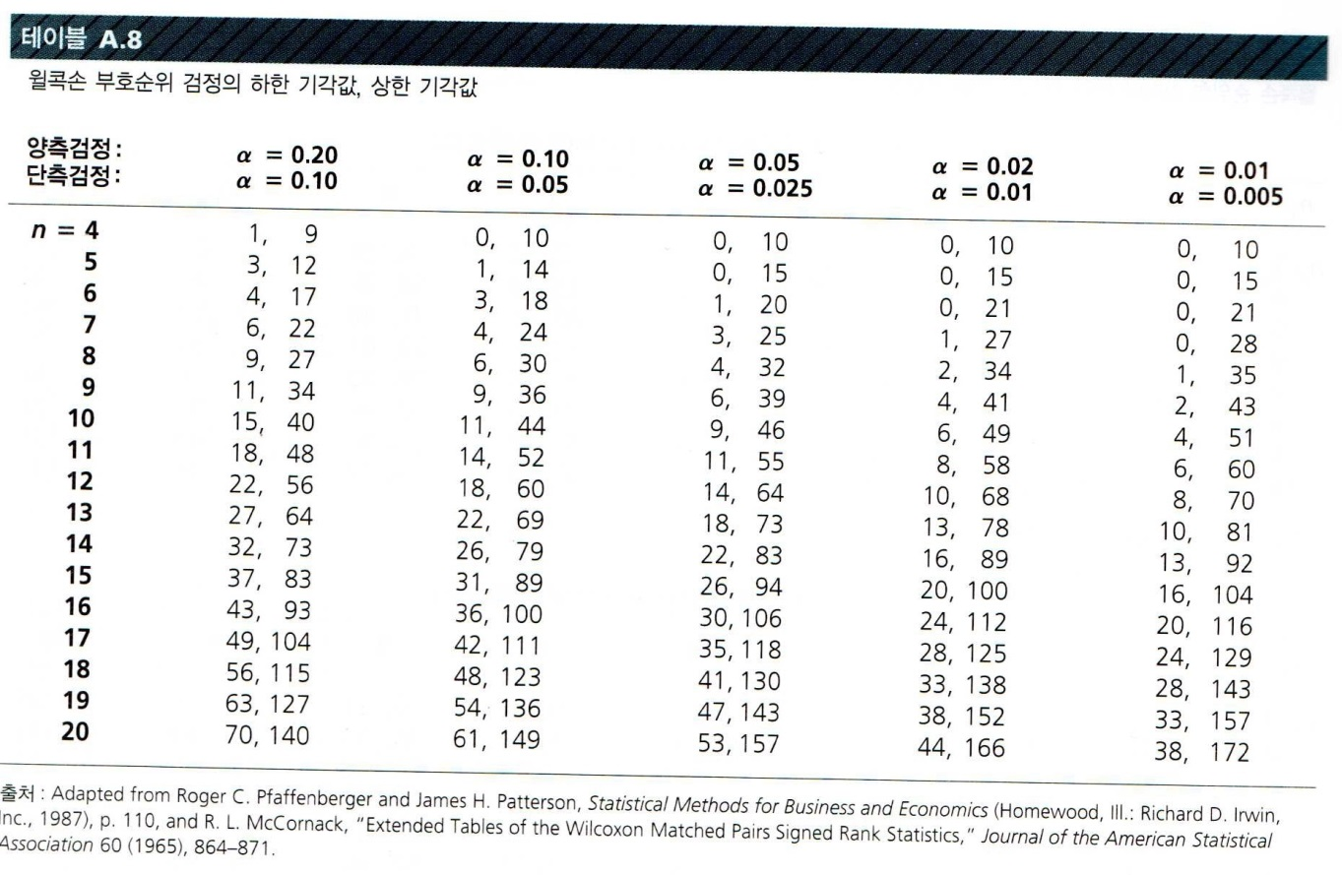

Slide 10
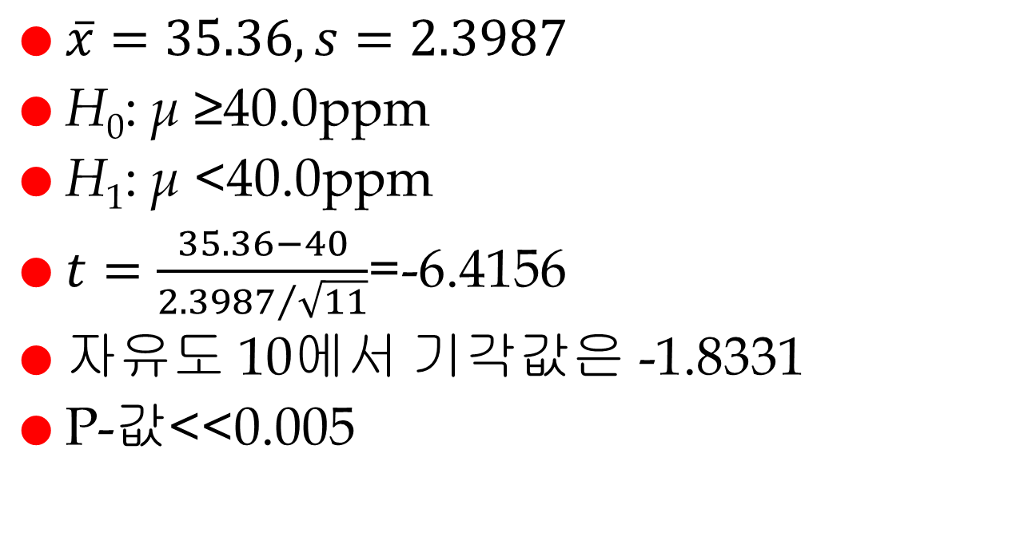
참고: t-검정

Slide 11
참고: 입장이 다른 검정
환경운동가의 주장과는 별도로 보건당국이 자신의 평소 관리기준을 확인하고 싶은 경우의 검정
H₀: m ≤ 40.0ppm
H₁: m>40.0ppm
W?
13.0
유의수준 0.05에서 기각값?
44

Slide 12
단일표본 윌콕슨 부호순위 검정
n=8이고 α=0.05인 경우, 왼쪽 꼬리검정의 기각값은?
전체 경우의수:
2⁸=256
2560.05=12.80 이므로 최소 13가지의 경우가 필요
P(W≤6)=14/256 =0.0547
P(W≤5)=10/256 = 0.0391
W의 값 | 해당 순위의 경우 | 경우의 수
0 1 2 3 4 5 6 | 1 2 3; 1,2 4; 1,3 5; 1,4; 2,3 6; 1,5; 2,4; 1,2,3 | 1 1 1 2 2 3 4

Slide 13
단일표본 윌콕슨 부호순위 검정
윌콕슨 부호순위 검정의 정규근사(Normal Approximation)
d_{i} ≠ 0 인 관측치의 개수가 n≥20일 때는 다음과 같은 z-통계량을 이용한 z-검정을 사용한다.
그 이유는 W의 분포가 n이 커질수록 정규곡선과 가까워지기 때문이다.
n=10으로 매우 작지만 z-검정을 구해보자.
z－1.48이 된다. 유의수준 0.05에서의 왼쪽 꼬리 검정의 z 의 기각값은 －1.645가 되어서 귀무가설을 기각할 수 없다. 그 지역의 식수는 적어도 40.0 ppm 이상의 금속을 포함한다고 할 수 있다.

Slide 14
짝표본 윌콕슨 부호순위 검정
귀무가설과 대립가설
H₀: m_{d}=0, ≤0 , ≥0
H₁: m_{d}≠0 , >0 , <0
m_{d}: d_{i} = x_{i} – y_{i} 모집단의 중앙값
값의 분포가 대칭적이거나 근사적으로 대칭을 이루면 윌콕슨 부호순위 검정을 적용할 수 있다.
값이 정규적으로 분포하거나 어떤 특정한 모양을 가질 필요는 없다.
윌콕슨 부호순위 검정을 짝표본에 적용하는 것은 앞 에서 다룬 단일표본에 적용하는 것과 거의 같다.

Slide 15
짝표본 윌콕슨 부호순위 검정
어느 작은 제조회사의 재고 관리과는 두 개의 컴퓨터 소프트웨어 패키지를 사용하고 있다. 계산작업이 필요한 대표적인 12개 작업을 선택하고, 계산을 마치는 데 걸리는 시간을 각각 기록하였다. 다음의 표는 두 패키지의 계산시간 과 시간 (x_{i} , y_{i} ) 차이(d_{i})를 나타낸다. 유의수준 0.10에서 모집단 차이값(d_{i})의 중앙값 (m_{d}) 이 0이라고 결론지을 수 있는가?

Slide 16
짝표본 윌콕슨 부호순위 검정
계산작업 | 패키지 x와 y의 계산소요시간 |  | d_{i} = x_{i} – y_{i} | |d_{i} | | 순위 | R+ | R-
 | x | y
A B C D E F G H I J K L | 24.0 16.7 21.6 23.7 37.5 31.4 14.9 37.3 17.9 15.5 29.0 19.9 | 23.1 20.4 17.7 20.7 42.1 36.1 21.8 40.3 26.0 15.5 35.4 25.5 | 0.9 -3.7 3.9 3.0 -4.6 -4.7 -6.9 -3.0 -8.1 0.0 -6.4 -5.6 | 0.9 3.7 3.9 3.0 4.6 4.7 6.9 3.0 8.1 0.0 6.4 5.6 | 1 4 5 2.5 6 7 10 2.5 11 - 9 8 | 1 5 2.5 | 4 6 7 10 2.5 11 9 8
 |  |  |  |  |  | 8.5 | 57.5

Slide 17
단일표본 윌콕슨 부호순위 검정
W=8.5이다. 윌콕슨 부호순위 표에서 차이값이 0이 아닌 것의 개수는 n=11이고 α=0.10일 때 W의 하한 기각값과 상한 기각값은 각각 14와 52이다. 관측치 W =8.5는 두 기각값의 밖에(왼쪽에) 있으므로 귀무가설은 기각된다.
이 데이터에 따르면 두 소프트웨어 패키지는 계산작업에서 속도가 같지 않다. 유의수준 0.10에서 모집단의 d_{i} = x_{i} – y_{i} 의 중앙값이 0과 같지 않고 패키지 x가 패키지 y보다 더 빠르다고 결론지을 수 있다. (즉, m_{x}< m_{y} 임, m은 각각의 중앙값)

